Slide 1


MICROSOFT PROJECT
METODOLOGÍA DE LA INVESTIGACIÓN

Slide 2

Deiner J. Vega Hernandez
PONENTE
MICROSOFT PROJECT
METODOLOGÍA DE LA INVESTIGACIÓN

Slide 3
La administración de proyectos es la disciplina de gestionar proyectos exitosamente, la cual puede y debe aplicarse durante el ciclo de vida de cualquier proyecto. Es la forma de planear, organizar, dirigir y controlar una serie de actividades realizadas por un grupo de personas que tienen un objetivo especifico; el cual puede ser (crear, diseñar, elaborar, mejorar, analizar, etc.) un problema o cosa.
INTRODUCCIÓ A LA ADMINISTRACIÓN DE PROYECTOS
MICROSOFT PROJECT
METODOLOGÍA DE LA INVESTIGACIÓN

Slide 4
Es la planeación, organización, dirección y control de los recursos para lograr un objetivo a corto plazo. También se dice que la administración de proyectos ocurre cuando se da un énfasis y una atención especial para conducir actividades no repetitivas con el propósito de lograr un conjunto de metas.
¿QUÉ ADMINISTRACIÓN DE PROYECTOS?
MICROSOFT PROJECT
METODOLOGÍA DE LA INVESTIGACIÓN

Slide 5
La posición del administrador de proyectos es importante porque las organizaciones modernas son muy complejas como para excluir una administración efectiva y más específica usando estructuras y relaciones organizacionales tradicionales. Además esta persona provee el liderazgo necesario para que la cadena de proyectos fluya dentro de la red organizacional.
IMPORTANCIA DE LA ADMINISTRACIÓN DE PROYECTOS
MICROSOFT PROJECT
METODOLOGÍA DE LA INVESTIGACIÓN

Slide 6
El administrador de proyectos opera independientemente de la cadena de mando normal dentro de la organización. Debe dirigir y evaluar el proyecto; también planear, proponer e implementar políticas de administración de proyectos, asegurar la finalización del proyecto mediante compromisos contractuales.
FUNCIONES DE LA ADMINISTRACIÓN DE PROYECTOS
MICROSOFT PROJECT
METODOLOGÍA DE LA INVESTIGACIÓN

Slide 7
Microsoft Project (o MSP) es un software de planificación de proyectos diseñado, desarrollado y comercializado por Microsoft para asistir a administradores de proyectos en el desarrollo de planes, asignación de recursos a tareas, dar seguimiento al progreso, administrar presupuesto y analizar cargas de trabajo. Es una herramienta de trabajo para administradores y jefes de proyectos, utilizada para organizar y seguir las tareas de forma eficaz, para evitar así los retrasos y no salirse del presupuesto previsto.
MICROSOFT PROJECT
MICROSOFT PROJECT
METODOLOGÍA DE LA INVESTIGACIÓN

Slide 8
Microsoft Project es una herramienta que se puede aplicar en cualquier área en donde se trabaje por planeación de proyectos, es decir, en casi todo. Estas áreas pueden ser el sector de la construcción, sector industrial, comercial y en general todas las empresas públicas o privadas que quieran mejorar la organización y gestión de sus proyectos. Básicamente, crea programas y sigue su proceso, además de calcular costos.
USOS Y APLICACIONES
MICROSOFT PROJECT
METODOLOGÍA DE LA INVESTIGACIÓN

Slide 9
Existen muchos tipos de herramientas dentro de este software, de forma que el análisis de los datos es mucho más sencillo. Sin embargo, aquí nombraremos las principales.
HERRAMIENTAS Y UTILIDADES
MICROSOFT PROJECT
METODOLOGÍA DE LA INVESTIGACIÓN

Slide 10
Se realiza una vez que todos los datos están ingresados. De esta forma de obtienen datos relevantes como los tiempos de inicio y término más cercanos y más lejano de cada actividad, o las holguras.
RUTA CRÍTICA
MICROSOFT PROJECT
METODOLOGÍA DE LA INVESTIGACIÓN

Slide 11
Se muestra por default. Esta gráfica ilustra la programación de actividades en forma de calendario, en el que el eje horizontal representa el tiempo, y el vertical las actividades. Se señalan con barras los tiempos de inicio y término de la actividad, su duración y su secuencia. La actividades críticas se muestra en rojo, las otras en azul. Las actividades que tienen otras secundarias dentro se muestran en color negro.
DIAGRAMA DE GANTT
MICROSOFT PROJECT
METODOLOGÍA DE LA INVESTIGACIÓN

Slide 12
Significa que le estamos asignando a un recurso humano más tareas de las que puede realizar.
SOBRECARGA DE RECURSOS
MICROSOFT PROJECT
METODOLOGÍA DE LA INVESTIGACIÓN

Slide 13
Nos brinda diferentes tipos de información, como las fechas de inicio y término del proyecto en la parte superior, la duración, las horas totales de trabajo, los costos, el estado de las tareas y de los recursos.
RESUMEN DEL PROYECTO
MICROSOFT PROJECT
METODOLOGÍA DE LA INVESTIGACIÓN

Slide 14
Calcula los costos de los recursos y la mano de obra, una vez que los recursos son asignados a cada tarea. Hay dos tipos de reportes: el flujo de efectivo – es un reporte del gasto semanal- y el requerimiento de materiales.
CÁLCULO DE COSTOS
MICROSOFT PROJECT
METODOLOGÍA DE LA INVESTIGACIÓN

Slide 15
Cuando ya se han introducido todos los datos necesarios para realizar la ruta crítica, y se ha establecido el programa de proyecto como se desea, se puede salvar como línea base. Esto permitirá compararla con las modificaciones que se le vayan haciendo al proyecto.
CONTROL DE PROYECTO
MICROSOFT PROJECT
METODOLOGÍA DE LA INVESTIGACIÓN

Slide 16
Microsoft Project almacena los detalles acerca del proyecto en su base de datos. Utiliza esa información para calcular y controlar la programación, los costos y otros elementos del proyecto, mediante la creación de un plan. Cuanta más información se proporcione, más preciso será el plan.
NOTAS
MICROSOFT PROJECT
METODOLOGÍA DE LA INVESTIGACIÓN

Slide 17
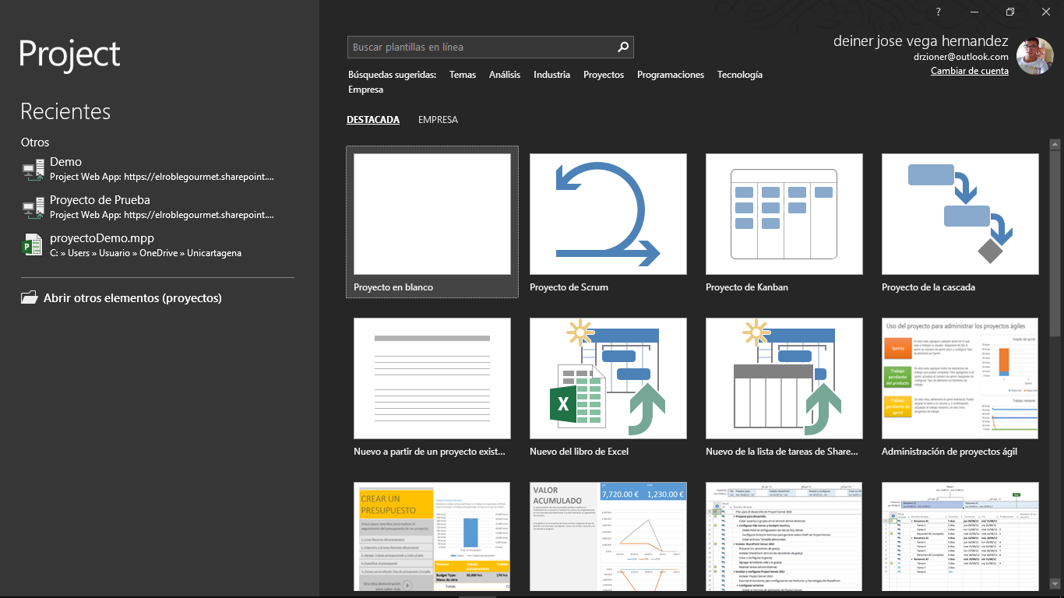
CREACIÓN DE UN PROYECTO
MICROSOFT PROJECT
METODOLOGÍA DE LA INVESTIGACIÓN

Slide 18
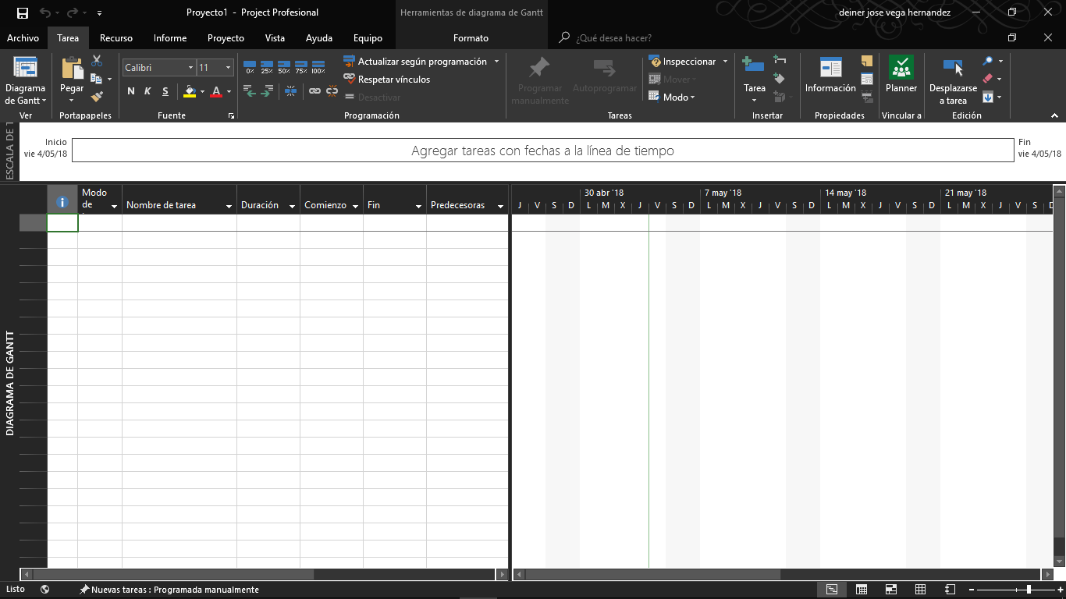
CREACIÓN DE UN PROYECTO
MICROSOFT PROJECT
METODOLOGÍA DE LA INVESTIGACIÓN

Slide 19
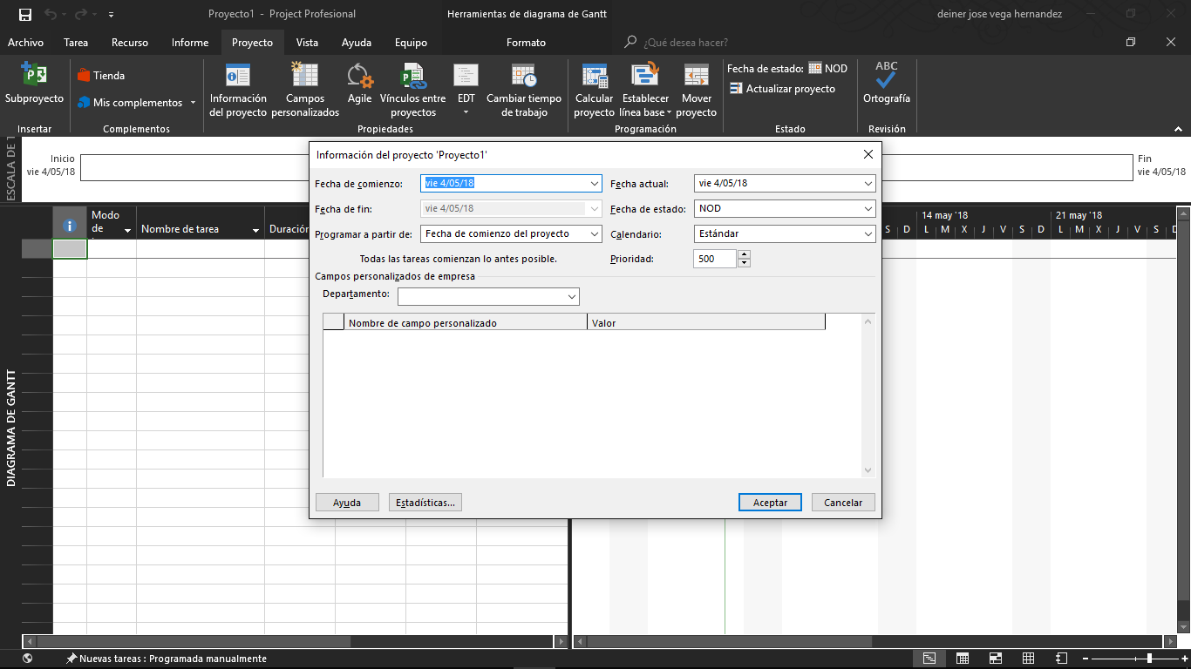
CREACIÓN DE UN PROYECTO
MICROSOFT PROJECT
METODOLOGÍA DE LA INVESTIGACIÓN

Slide 20
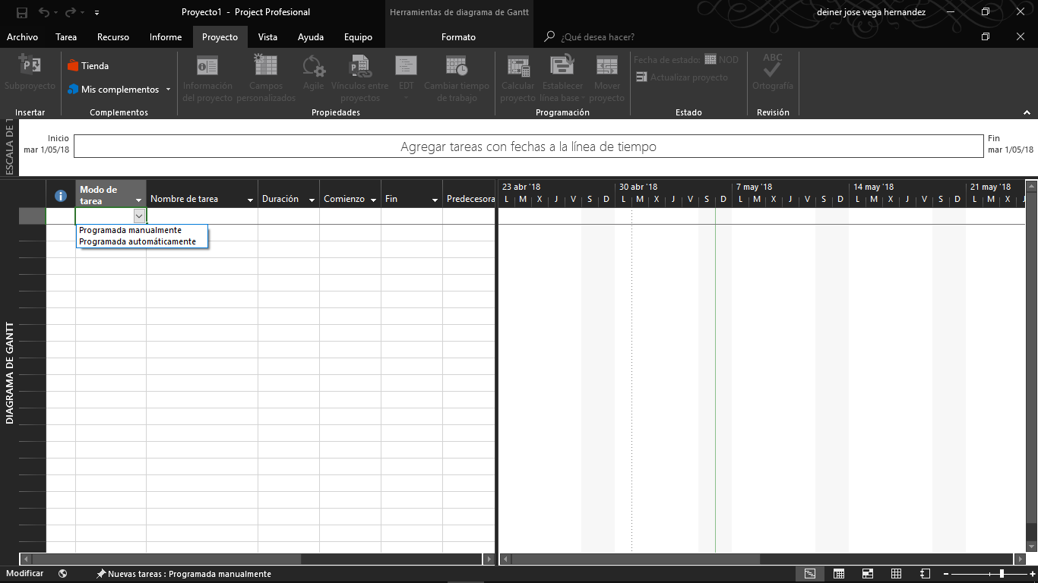
CREACIÓN DE UN PROYECTO
MICROSOFT PROJECT
METODOLOGÍA DE LA INVESTIGACIÓN

Slide 21
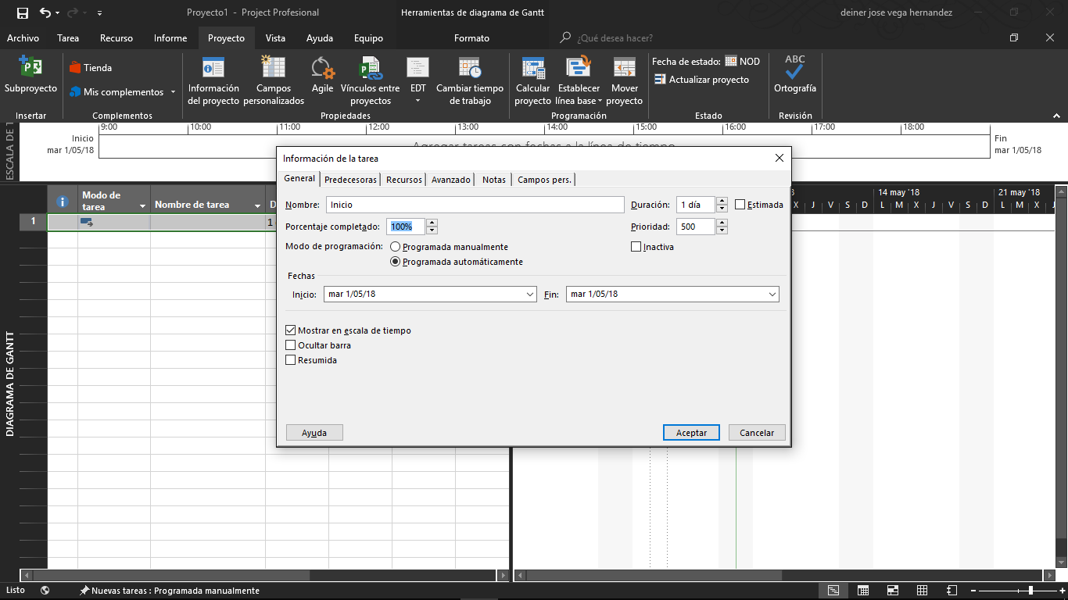
CREACIÓN DE UN PROYECTO
MICROSOFT PROJECT
METODOLOGÍA DE LA INVESTIGACIÓN

Slide 22
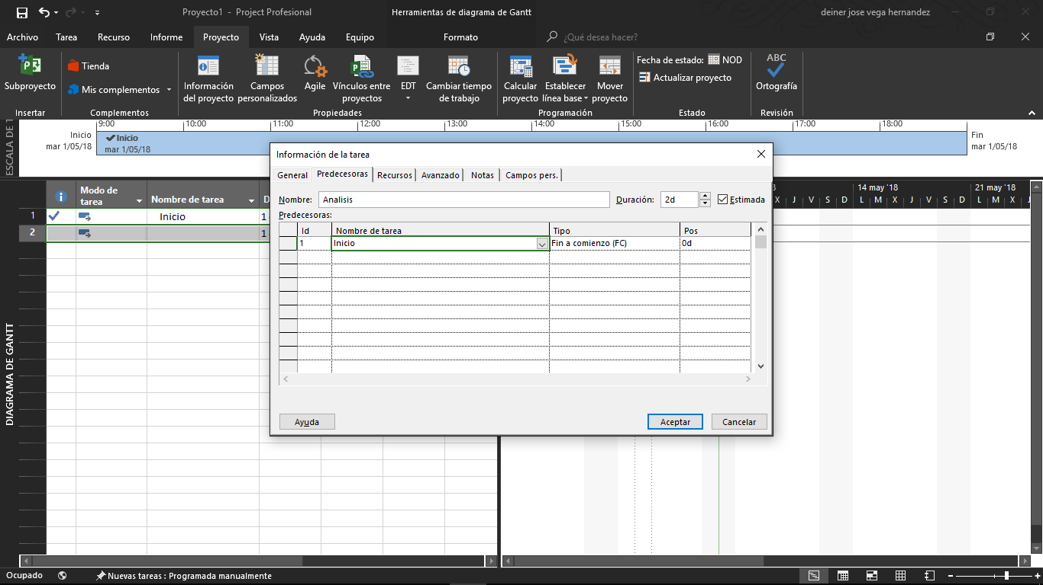
CREACIÓN DE UN PROYECTO
MICROSOFT PROJECT
METODOLOGÍA DE LA INVESTIGACIÓN

Slide 23
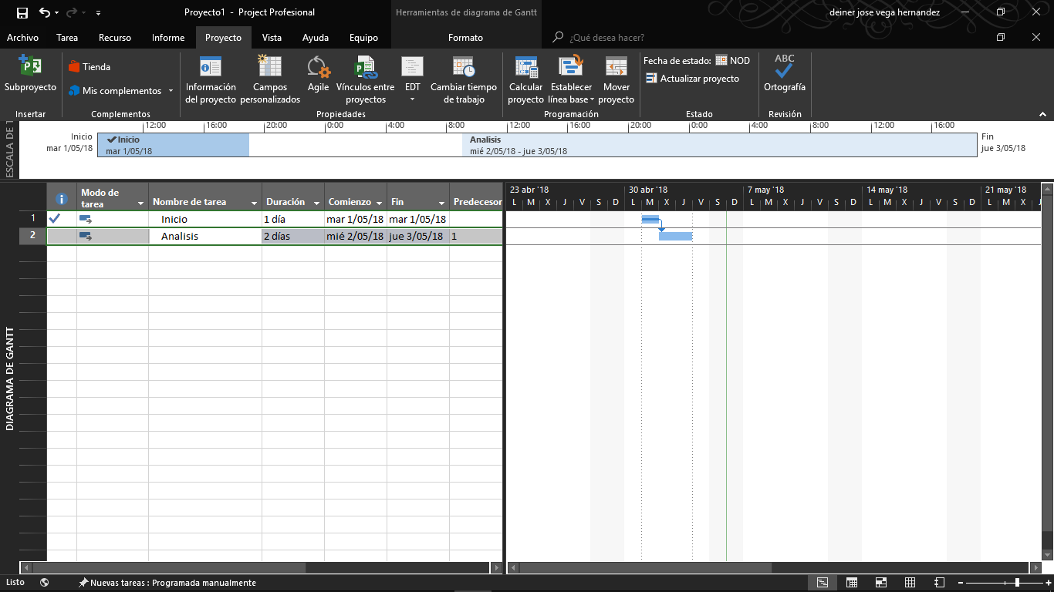
CREACIÓN DE UN PROYECTO
MICROSOFT PROJECT
METODOLOGÍA DE LA INVESTIGACIÓN

Slide 24
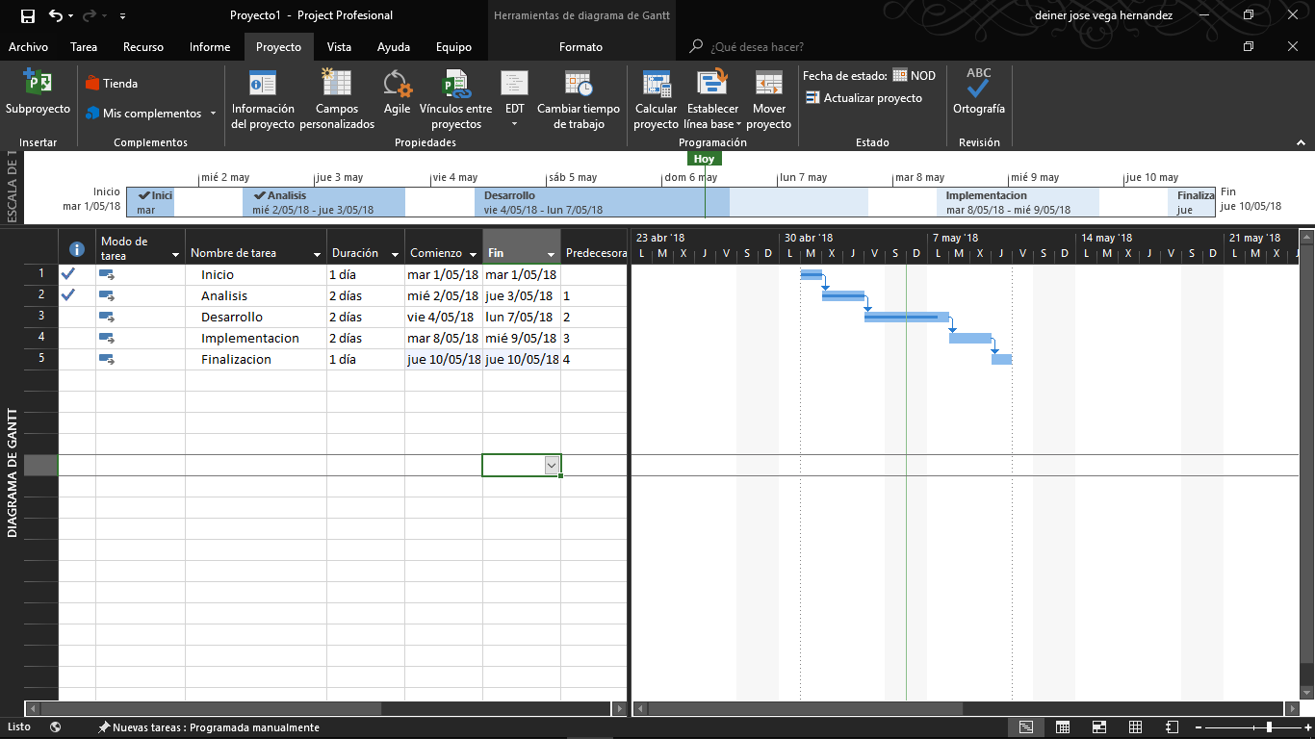
CREACIÓN DE UN PROYECTO
MICROSOFT PROJECT
METODOLOGÍA DE LA INVESTIGACIÓN

Slide 25
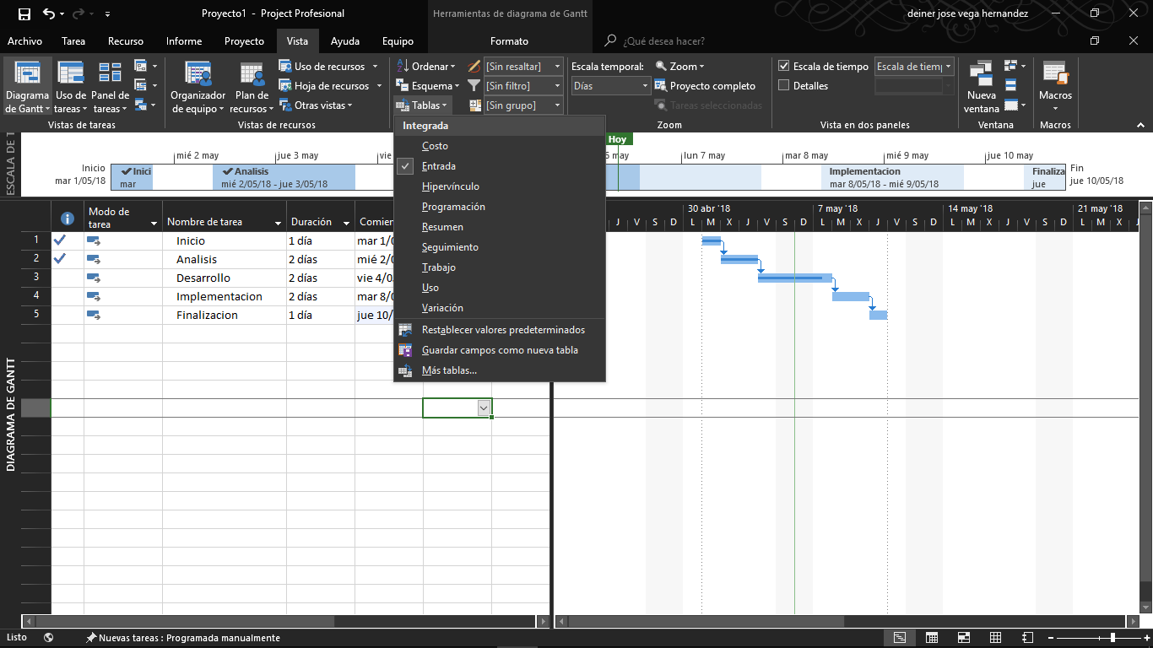
CREACIÓN DE UN PROYECTO
MICROSOFT PROJECT
METODOLOGÍA DE LA INVESTIGACIÓN

Slide 26
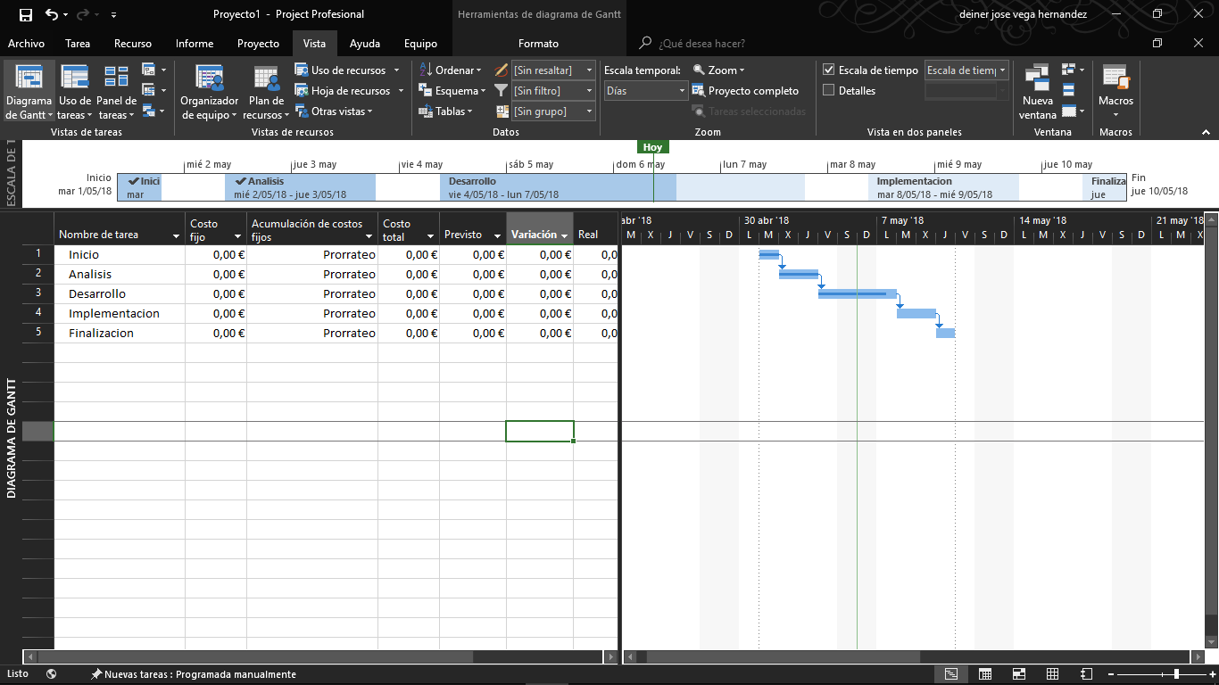
CREACIÓN DE UN PROYECTO
MICROSOFT PROJECT
METODOLOGÍA DE LA INVESTIGACIÓN

Slide 27
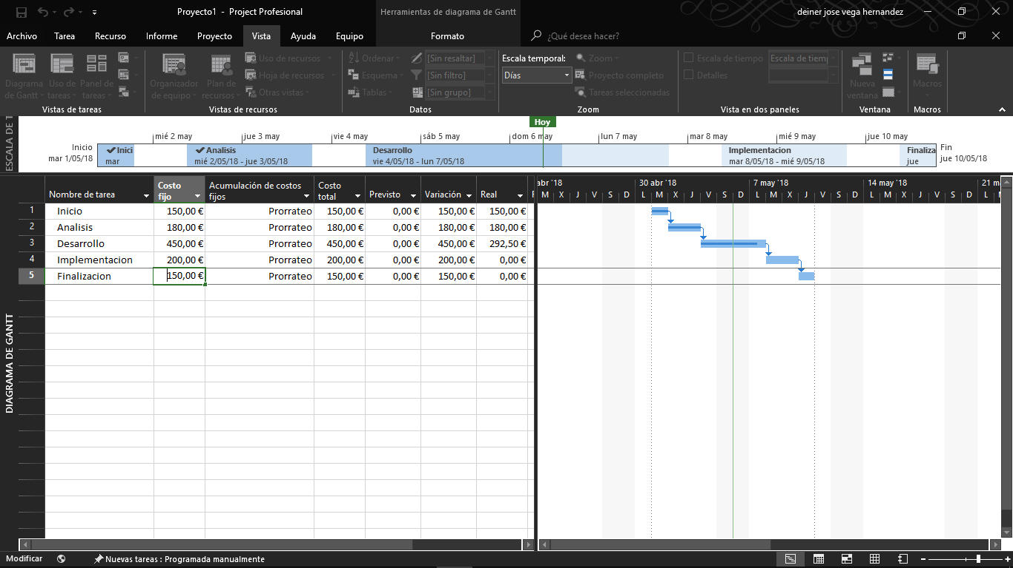
CREACIÓN DE UN PROYECTO
MICROSOFT PROJECT
METODOLOGÍA DE LA INVESTIGACIÓN

Slide 28
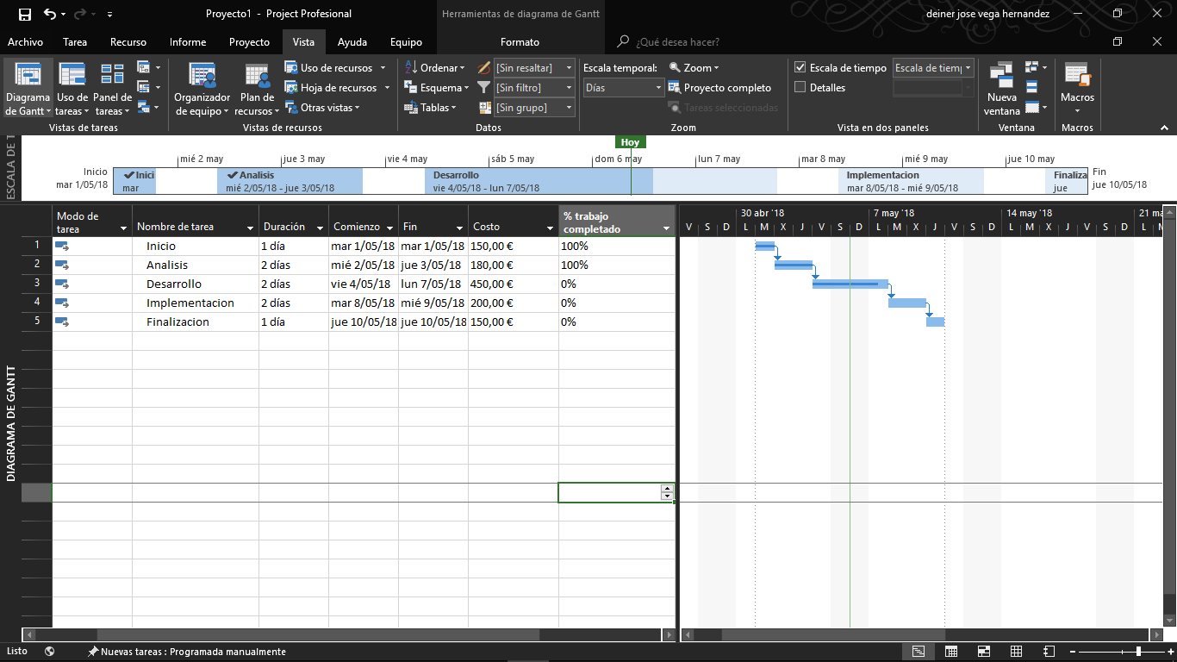
CREACIÓN DE UN PROYECTO
MICROSOFT PROJECT
METODOLOGÍA DE LA INVESTIGACIÓN

Slide 29
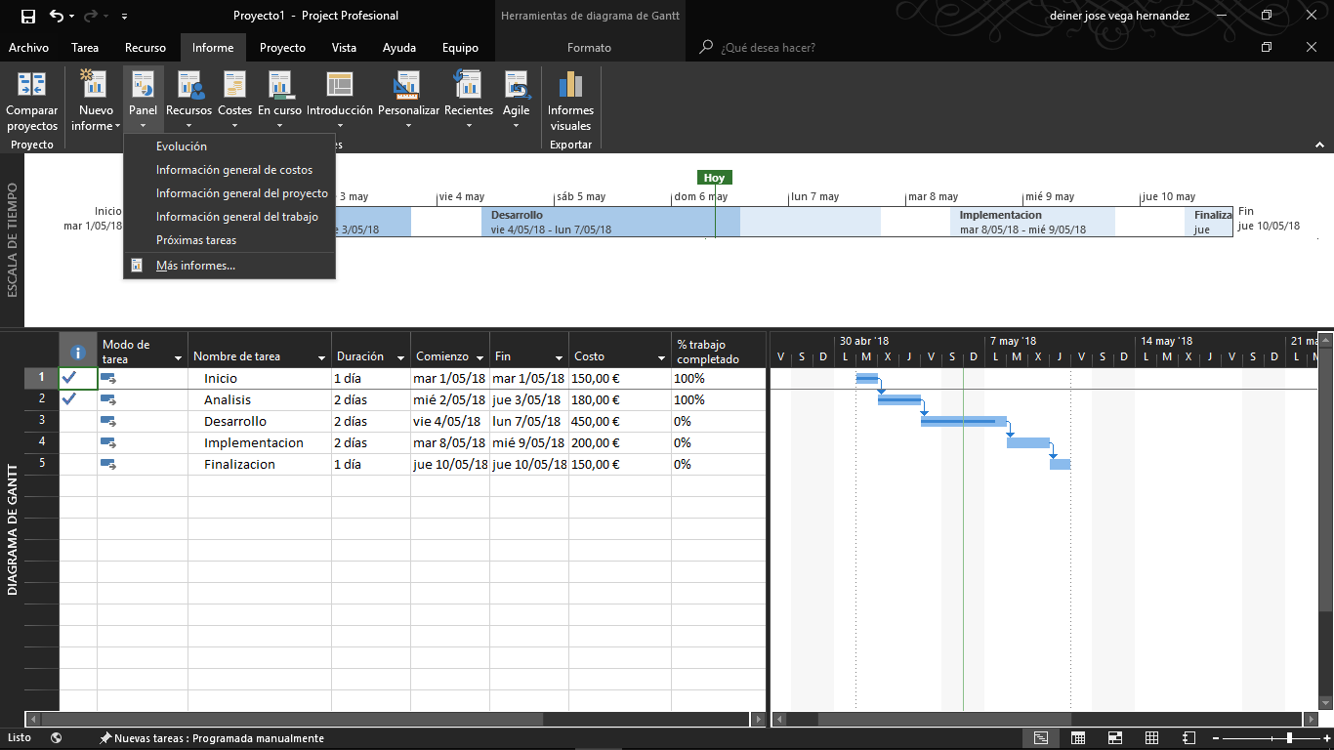
CREACIÓN DE UN PROYECTO
MICROSOFT PROJECT
METODOLOGÍA DE LA INVESTIGACIÓN

Slide 30
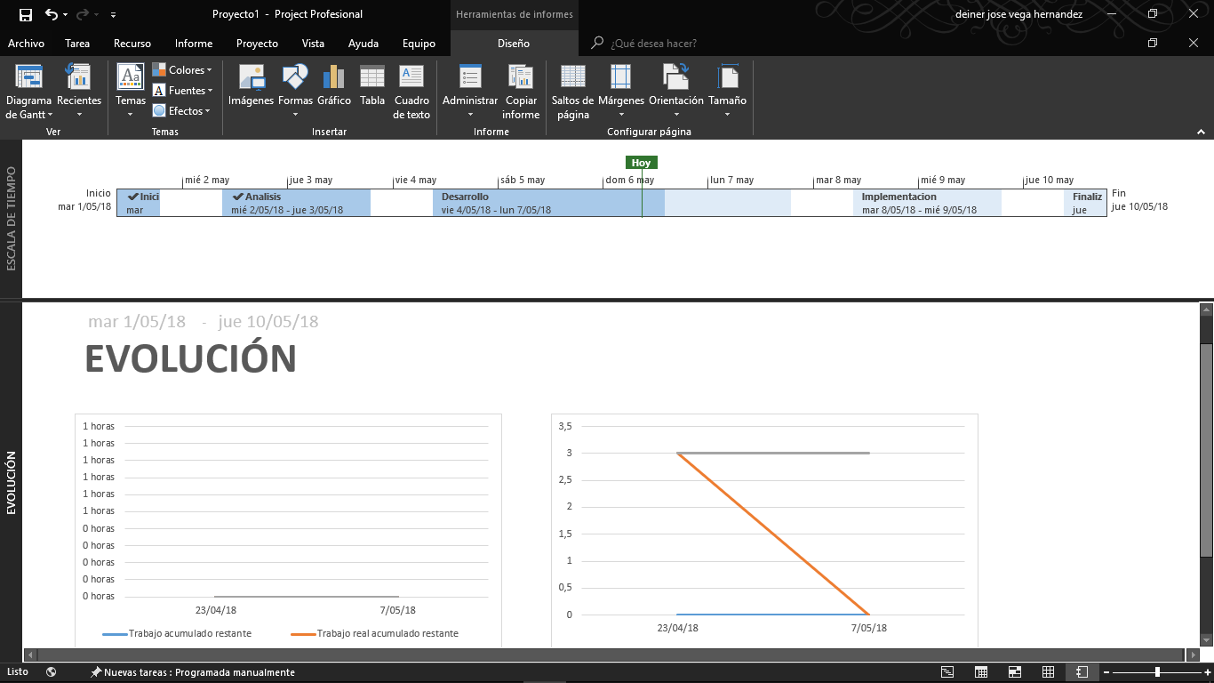
CREACIÓN DE UN PROYECTO
MICROSOFT PROJECT
METODOLOGÍA DE LA INVESTIGACIÓN

Slide 31
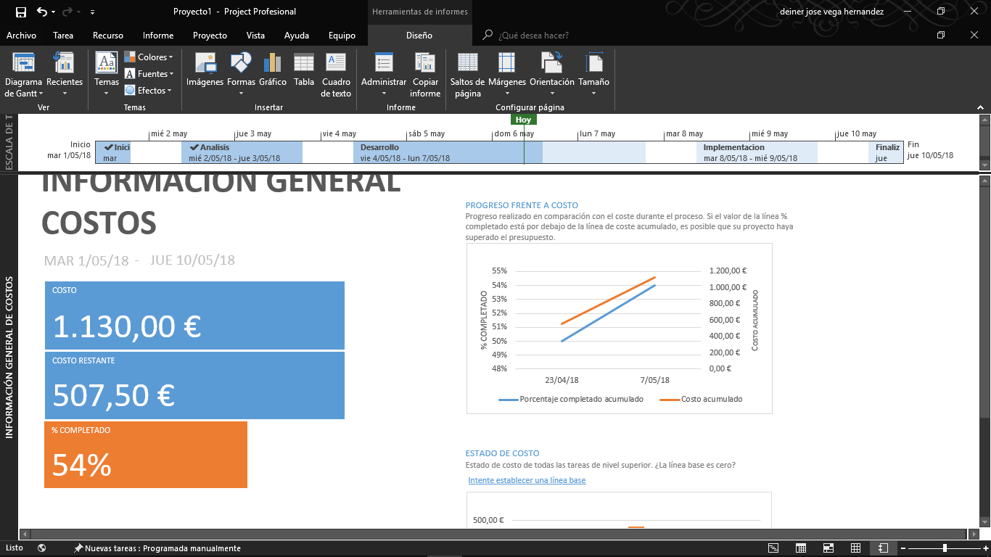
CREACIÓN DE UN PROYECTO
MICROSOFT PROJECT
METODOLOGÍA DE LA INVESTIGACIÓN

Slide 32
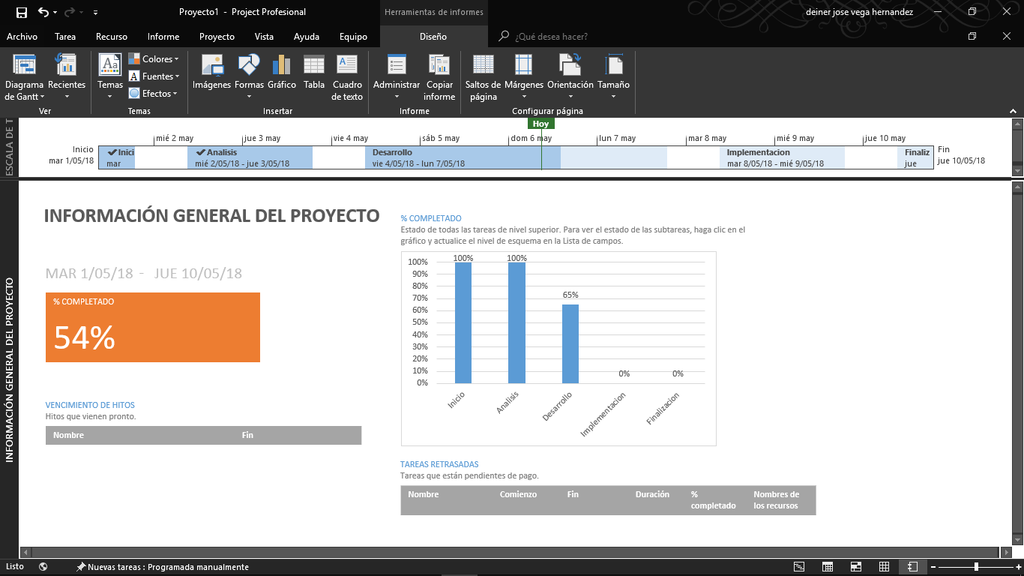
CREACIÓN DE UN PROYECTO
MICROSOFT PROJECT
METODOLOGÍA DE LA INVESTIGACIÓN

Slide 33
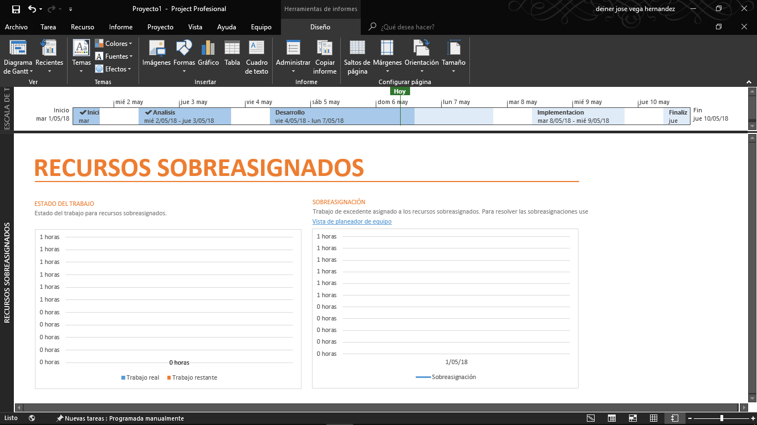
CREACIÓN DE UN PROYECTO
MICROSOFT PROJECT
METODOLOGÍA DE LA INVESTIGACIÓN

Slide 34
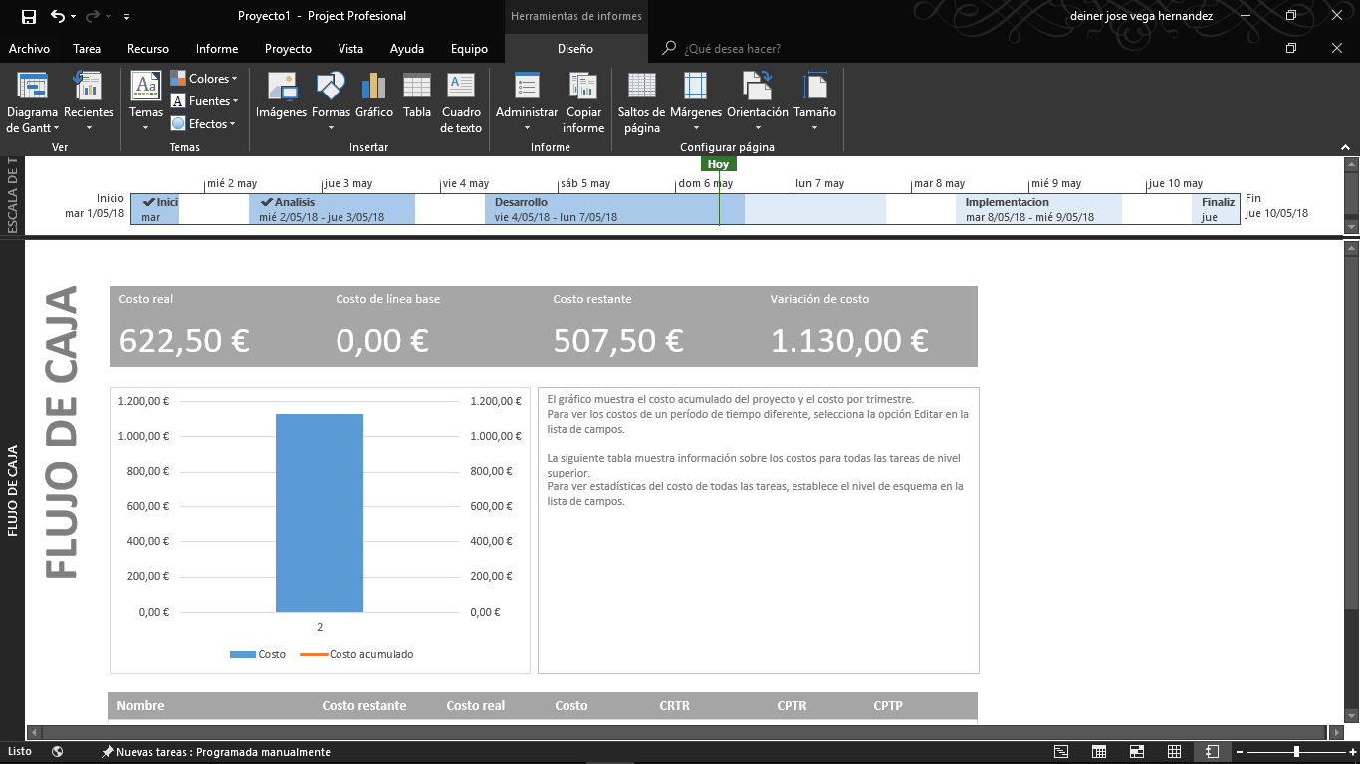
CREACIÓN DE UN PROYECTO
MICROSOFT PROJECT
METODOLOGÍA DE LA INVESTIGACIÓN

Slide 35
Logo Unicartagena: https://www.unicartagena.edu.co/universidad/imagen-institucional Icono Microsoft Project: https://cdn3.volusion.com/yvrfy.atkxf/v/vspfiles/photos/Microsoft-08-2.png?1506085056 Tipografías: https://fonts.google.com/specimen/Roboto+Mono https://fonts.google.com/specimen/Roboto+Slab Conceptos y definiciones: http://www.academia.edu/5970676/importancia_de_administracion_de_proyectos https://netcurso.net/blog/microsoft-project/ Repositorio con el contenido: https://github.com/drzioner/microsoft-project
BIBLIOGRAFÍA Y ATRIBUCIÓN
MICROSOFT PROJECT
METODOLOGÍA DE LA INVESTIGACIÓN

Slide 36
MUCHAS GRACIAS
BENDICIONES A TODOS
MICROSOFT PROJECT
METODOLOGÍA DE LA INVESTIGACIÓN

